Slide 1
Гишүүн өгөгдөлд хандах ба гишүүн функц дуудах

Slide 2
Гишүүн өгөгдөлд хандах-1
Си хэлэнд байж болох бүх харьцаа
int, char ⬅➔ variable
class ⬅➔ object
Функцийн авах утга ⬅ объект
Функцийн буцаах утга ⬅ объект
Шинэ объект ⬅ new, delete оператор г.м.

Slide 3
Гишүүн өгөгдөлд хандах-2
Бүтцийн өгөгдөлд бүтцэн хувьсагчаар дамжуулан хандах
Объектын гишүүн өгөгдөлд гишүүн функцээр дамжуулан хандах
Буруу хэрэглээ:
cin >> emp.basicpay ;
Error Message:
basicpay can not be accessible

Slide 4
ГИШҮҮН ФУНКЦ
Гишүүн функц рүү объектоос хандана.
Гишүүн функцийг дуудах объектын нэрийг гишүүн функцийн нэрээс цэг\.\-ээр зааглаж бичнэ.
ОБЪЕКТЫН НЭР.ФУНКЦ
emp.getdata();
emp.showdata() ;

Slide 5
ГИШҮҮН ФУНКЦ
Анхаарах зүйл
Гишүүн функц классынхаа ондоо гишүүн функцийг дуудаж болно
Дуудагдаж байгаа гишүүн функцийн нэрийн өмнө ямар нэгэн объектын нэр бичдэггүй.

Slide 6
Гишүүн өгөгдөлд хандах-3
class employee
{
public:
char name[20] ;
int basicpay ;
int allowance ;
} ;
Гишүүн өгөгдөл public шинжтэй байж болно.
Гишүүн функц шаардлагагүй.

Slide 7
Гишүүн өгөгдөлд хандах-4
employee emp ;
void getdata() ;
void showdata() ;
void main()
{
clrscr() ;
getdata() ;
heading() ;
showdata() ;
getch() ;
}

Slide 8
Гишүүн өгөгдөлд хандах-5
void getdata()
{
cout << ”\nEnter the Employee Name: “;
gets(emp.name);
cout << ”\nEnter the Basic Pay: “;
cin >> emp.basicpay ;
cout << ”\nEnter the Allowance: “;
cin >> emp.allowance ;
}

Slide 9
Гишүүн өгөгдөлд хандах-6
void showdata()
{
int gross = emp.basicpay + emp.allowance ;
cout << setw(13) << emp.name ;
cout << setw(8) << emp.basicpay ;
cout << setw(12) << emp.allowance ;
cout.width(8);
cout<< gross ;
}

Slide 10
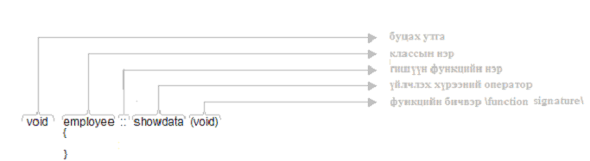
Гишүүн функцийг тодорхойлох арга-1
Классын гишүүн функцийн тодорхойлолтыг
класс дотор эсхүл
классын тодорхойлолтын гадна бичиж өгнө.

Slide 11
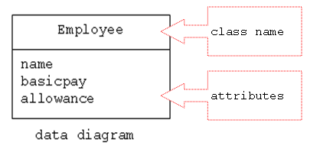
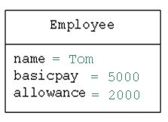
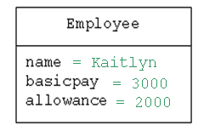
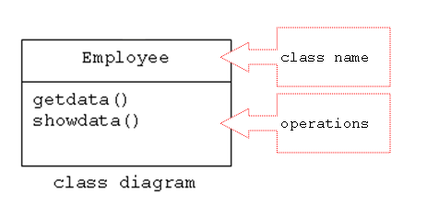
ГИШҮҮН ФУНКЦ

Slide 12
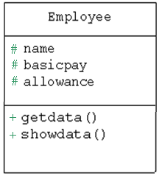
ГИШҮҮН ФУНКЦ

Slide 13
ГИШҮҮН ФУНКЦ
ҮЙЛ ХӨДЛӨЛ БОЛ ОБЪЕКТЫН ХИЙХ ҮЙЛДЭЛ
Java methods
Operation ⬅ ➔message
Operation a service that a class offers to its clients

Slide 14
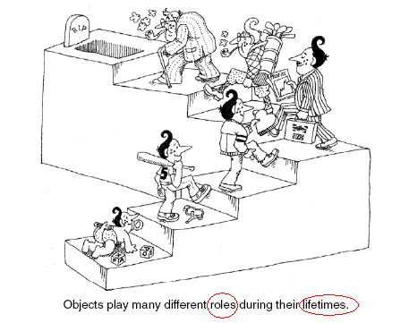
ГИШҮҮН ФУНКЦ
ОБЪЕКТЫН ХИЙХ ҮЙЛДЭЛ ОРОН ЗАЙ ЦАГ ХУГАЦААТАЙ ХОЛБООТОЙ

Slide 15
Гишүүн функцийг тодорхойлох арга-2
Үйлчлэх хүрээний оператор ::
Объектын үйлчлэх хүрээг заана.
Жишээ нь:
Гишүүн функц ямар объектод үйлчлэх
Ижил нэртэй ерөнхий хувьсагч ба дотоод хувьсагч байх тохиолдолд функц дотроос ерөнхийд хувьсагч руу хандах

Slide 16
Гишүүн функцийг тодорхойлох арга-3
int sybil ;
void subfunction() ;
void main() {
sybil = 2 ;
cout << “\nThis is global variable sybil = “ << sybil << “\n” ;
subfunction() ;
getch() ;
}
void subfunction()
{
int sybil ;
sybil = 1 ;
::sybil++ ;
cout << “\nThis is local variable sybil = “ << sybil ;
cout << “\nThis is global variable sybil = “ << ::sybil ;
}

Slide 17
Гишүүн функцийг тодорхойлох арга-4
Програмын үр дүн:
This is global variable sybil = 2
This is local variable sybil = 1
This is global variable sybil = 3

Slide 18
Гишүүн функцийг тодорхойлох арга-5
Гишүүн функцийг классын дотор зарлаж тодорхойлох.
Ийм гишүүн функц дотоод мөр \inline\ функц маягаар байгуулагдана.

Slide 19
Гишүүн функцийг тодорхойлох арга-6
class employee {
private:
char name[20] ;
int basicpay ;
int allowance ;
public:
void getdata() implicit inline
{
cout << ”\nEnter the Employee Name: “;
gets(name);
cout << ”\nEnter the Basic Pay: “;
cin >> basicpay ;
cout << ”\nEnter the Allowance: “;
cin >> allowance ;
}
void showdata() ;
} ;

Slide 20
Гишүүн функцийг тодорхойлох арга-7
Дотоод мөр гишүүн функцид :: операторыг хэрэглэхгүй.
Turbo C++ compiler классын доторх гишүүн функцид дараах түлхүүр үгсийг хэрэглэхийг зөвшөөрдөггүй:
break,
switch-case,
continue,
do-while,
for,
goto,
while.
Дээрх командыг гишүүн функцид хэрэглэх бол ийм функцийг классын гадна тодорхойлох.

Slide 21
Гишүүн функцийг тодорхойлох арга-8
class employee {
private:
char name[20] ;
int basicpay ;
int allowance ;
public:
void getdata() ;
void showdata() ;
} ;
inline void employee::getdata() //explicit inline
{
cout << ”\nEnter the Employee Name: “;
gets(name);
cout << ”\nEnter the Basic Pay: “;
cin >> basicpay ;
cout << ”\nEnter the Allowance: “;
cin >> allowance ;
}

Slide 22
Гишүүн функцийг тодорхойлох арга-8В
class employee {
.....
} ;
inline void employee::getdata() //explicit inline
{
.....
}
Классын тодорхойлолт, inline гишүүн функцийн тодорхойлолт хамт байх ёстой.

Slide 23
ГИШҮҮН ФУНКЦИЙН ТӨРӨЛ
5 төрлийн үйлдэл хийнэ:
modifier
selector
Iterator //object or routine for //accessing items from an array
constructor
destructor

Slide 24
ФУНКЦ БА ОБЪЕКТЫН ЯЛГАА
Объект
мэдээлэл хадгалж,
мэдээлэл-команд бусдад илгээж бусдаас хүлээж авна.
Объект ба функцийн үндсэн ялгаа нь
функц зөвхөн нэг үйлдэл хийх зориулалттай
объект олон үйлдэл хийдэг.
Үйлдэл бүр өөр өөр командаар, функиар идэвхжинэ.
Notes:
24

